Slide 1
Театрализованная деятельность
в развитии творческих способностей
детей дошкольного возраста
Мулина Светлана Ивановна,
Воспитатель
МБДОУ «Детский сад № 19 «Рябинка»
г.Рубцовск

Slide 2
Приветствие «Минута славы»
Цель: снятие психоэмоционального напряжения, развитие творческого потенциала педагогов.
Сегодня во время приветствия каждому педагогу предоставляется «Минута славы». Это минута театральной славы, т.е. вы имеете возможность показать свои творческие, театральные способности.
Каждый педагог получает задание – словосочетание (на лепестке), необходимо представить то, что написано и передать, т.е. изобразить с помощью движений, жестов, мимики, характерных звуков то, что написано на лепестке. А наши зрители будут угадывать что или кого вы изобразили.

Slide 3
Актуальность
Современные дошкольные учреждения постоянно ищут
новые гуманистические, личностно-ориентированные подходы к образованию. Сегодня многие педагоги озабочены поиском нетрадиционных путей в творческом взаимодействии с детьми.
Как сделать каждое занятие с ребенком интересным и увлекательным, просто и ненавязчиво рассказать ему о самом главном – о красоте и многообразии этого мира, как интересно можно жить в нем?
Как научить ребенка всему, что ему пригодится в этой сложной современной жизни? Как воспитать и развить основные его способности: слышать, видеть, чувствовать, понимать, фантазировать и придумывать?

Slide 4
Значение театрализованных игр
Самым популярным и увлекательным направлением
в дошкольном воспитании является театрализованная
деятельность. С точки зрения педагогической привлекательности
можно говорить об универсальности, игровой природе
и социальной направленности,
а также о коррекционных возможностях театра.
Именно театрализованная деятельность позволяет решать многие
педагогические задачи, касающиеся формирования выразительности
речи ребенка, интеллектуального и художественно-эстетического
воспитания. Участвуя в театрализованных играх, дети становятся
участниками разных событий из жизни людей, животных, растений,
что дает им возможность глубже познать окружающий мир.
Одновременно театрализованная игра прививает ребенку
устойчивый интерес к родной культуре, литературе, театру.

Slide 5
Значение театрализованных игр
Огромно и воспитательное значение театрализованных игр.
У детей формируется уважительное отношение друг к другу.
Они познают радость, связанную с преодолением трудностей общения, неуверенности в себе.
Увлеченность детей театрализованной игрой,
их внутренний комфорт, раскованность, легкое,
неавторитарное общение взрослого и ребенка,
почти сразу пропадающий комплекс «я не умею» -
все это удивляет и привлекает.
Очевидно, что театрализованная деятельность учит детей быть
творческими личностями, способными к восприятию новизны,
умению импровизировать. Нашему обществу необходим человек такого качества, который бы смело,
мог входить в современную ситуацию, умел владеть проблемой творчески, без предварительной подготовки,
имел мужество пробовать и ошибаться,
пока не будет найдено верное решение.

Slide 6
Цель:
повышение профессиональной компетентности педагогов, расширение знаний о театрализованной деятельности и совершенствование практических навыков, необходимых в работе с детьми по данному направлению.
Задачи:
1. Расширить представления воспитателей о разновидностях театров для детей.
2. Распространение педагогического опыта и закрепление знаний о способах организации и педагогическом руководстве театрализованной деятельностью.
3. Развивать творчество и фантазию воспитателей в процессе изготовления пальчиковых кукол.

Slide 7
Интеграция областей
ПОЗНАВАТЕЛЬНОЕ РАЗВИТИЕ
- развитие разносторонних представлений о действительности (разные виды театра, профессии людей, создающих спектакль); - наблюдение за явлениями природы, поведением животных (для передачи символическими средствами в игре–драматизации); - обеспечение взаимосвязи конструирования с театрализованной игрой для развития динамических пространственных представлений; - развитие памяти, обучение умению планировать свои действия для достижения результата.

Slide 8
Интеграция областей
СОЦИАЛЬНО-КОММУНИКАТИВНОЕ РАЗВИТИЕ
формирование положительных взаимоотношений между детьми в процессе совместной деятельности; - воспитание культуры взамоотношений взрослых и детей (эмоциональные состояния, личностные качества, оценка
поступков и пр.); - воспитание у ребенка уважения к себе, сознательного отношения
к своей деятельности; - развитие эмоций; - воспитание этически ценных способов общения в соответствии с нормами и правилами жизни в обществе.

Slide 9
Интеграция областей
РЕЧЕВОЕ РАЗВИТИЕ
содействие развитию монологической и диалогической речи; - обогащение словаря: образных выражений, сравнений, эпитетов, синонимов, антонимов и пр.; - овладение выразительными средствами общения: словесными (регулированием темпа, громкости, произнесения, интонации и др.) и невербальными (мимикой, пантомимикой, позами, жестами).
ФИЗИЧЕСКОЕ РАЗВИТИЕ
согласование действий и сопровождающей их речи; - умение воплощать в творческом движении настроение, характер и процесс развития образа; - выразительность исполнения основных видов движений.

Slide 10
Интеграция областей
ХУДОЖЕСТВЕННО-ЭСТЕТИЧЕСКОЕ РАЗВИТИЕ
- приобщение к высокохудожественной литературе; - развитие воображения; - приобщение к совместной дизайн-деятельности по моделированию элементов костюма, декораций, атрибутов; - создание выразительного художественного образа; Организация коллективной работы при создании многофигурных сюжетных композиций; - обучение самостоятельному нахождению приемов изображения, материалов.

Slide 11
ИНТЕЛЛЕКТУАЛЬНЫЙ ХОККЕЙ и слайд-шоу (приложение 1)
Цель: Актуализировать знания воспитателей о видах театра
и театральной деятельности дошкольников.
Педагоги делятся на 2 команды. В каждой команде 1 нападающий, 1 вратарь, остальные защитники. Нападающий берет шайбу (с вопросом) и нападает на команду соперников.
Шайба поступает к защитникам. У них есть 20 сек. чтобы обсудить вопрос и дать ответ. Если ответ правильный, то на слайд-шоу появляется правильный ответ (картинка) и отвечающая команда переходит в наступление. Если ответ не правильный, то шайба переходит к вратарю, который должен без раздумий сразу отвечать. Если правильного ответа не поступило, то команда пропустила гол. А правильный ответ дает судья-ведущий.

Slide 12
Доклад и презентация на тему: «Развитие театральной деятельности детей во 2-ой младшей группе»
Воспитатель высшей квалификационной категории
Кунгурова Ирина Владимировна представляет доклад
из опыта работы (приложение 2).
Видео-показ театрализованного спектакля детей 2-ой младшей группы по сказке Сутеева «Под грибом» (приложение 3).

Slide 13
Развивающая предметно-пространственная среда
Среда является одним из основных средств развития личности ребенка, источником его индивидуальных знаний и социального опыта. предметно-пространственная среда должна обеспечивать право и свободу выбора каждого ребенка на любимое занятие или на театрализацию любимого произведения. Поэтому в зоне театрализованной деятельности должны быть разные виды кукольного театра, детские рисунки, атрибуты для драматизации и др. Кроме того, необходимо периодическое обновление материала, ориентированного на интересы разных детей. Для обеспечения оптимального баланса совместной и самостоятельной театрализованной деятельности детей в каждой возрастной группе должна быть оборудована театральная зона или уголок сказки, где ребенок может побыть один и порепетировать какую-либо роль перед зеркалом или еще раз просмотреть иллюстрации к спектаклю и т.д.

Slide 14
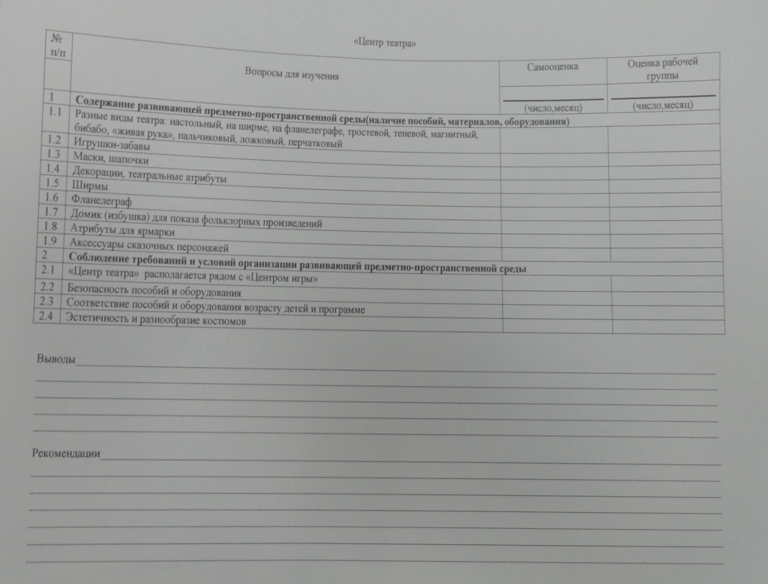
Развивающая предметно-пространственная среда

Slide 15
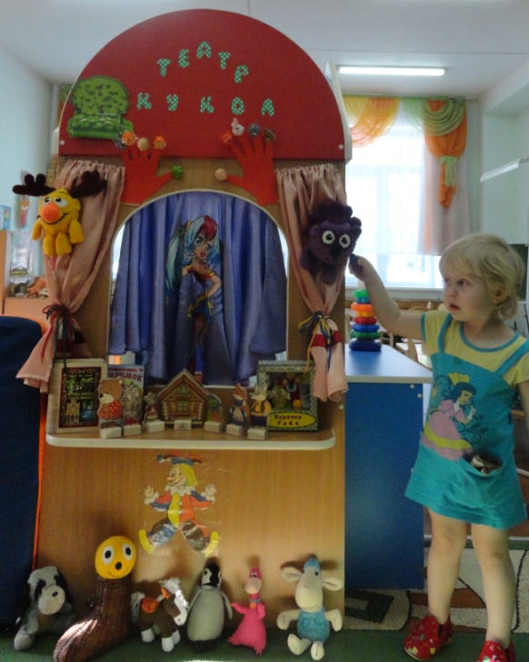
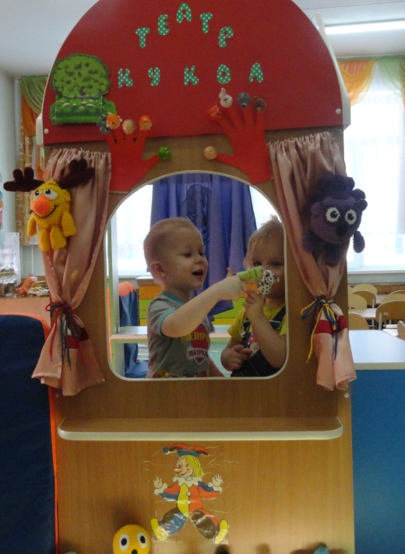
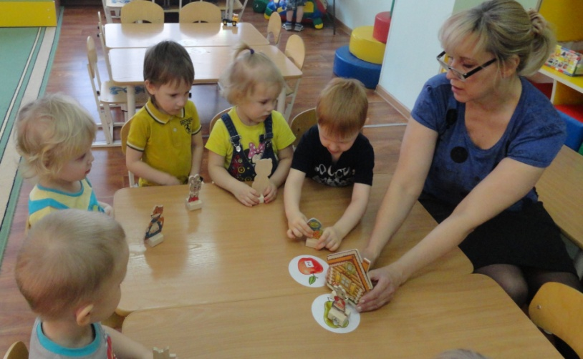
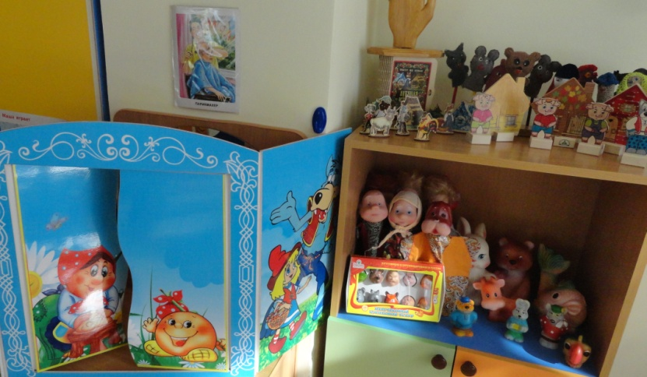
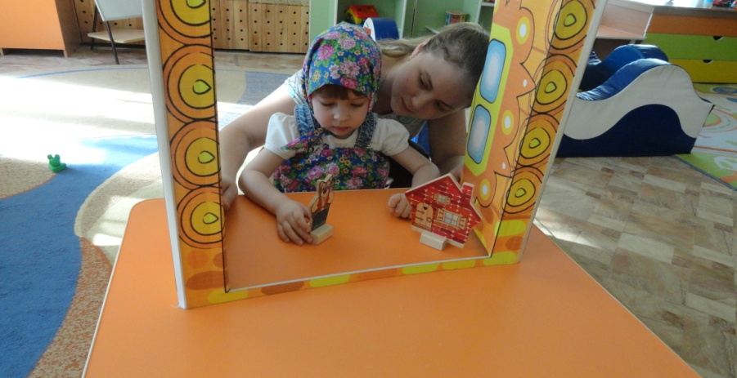
Развивающая предметно-пространственная среда
Ясельные группы «Солнышко», «Ягодка»

Slide 16
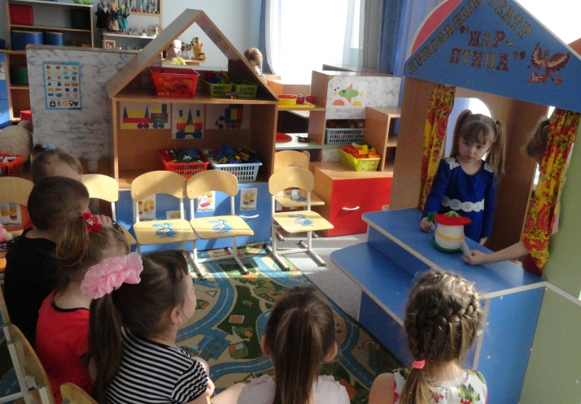
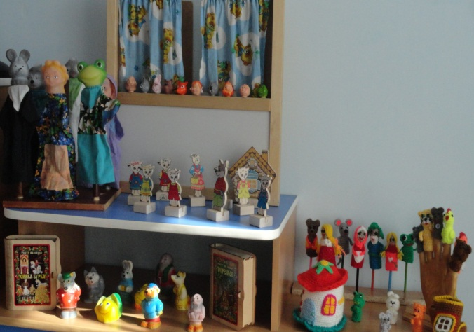
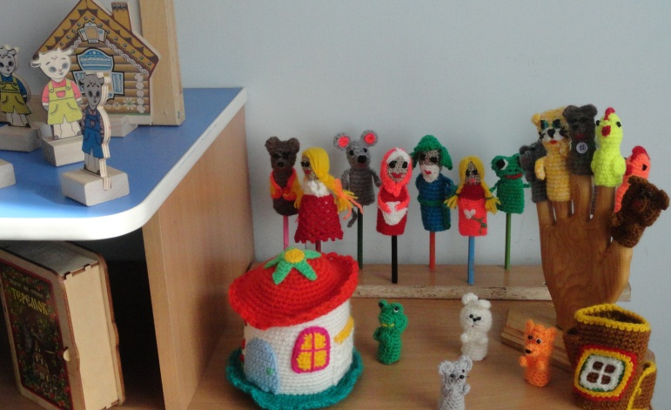
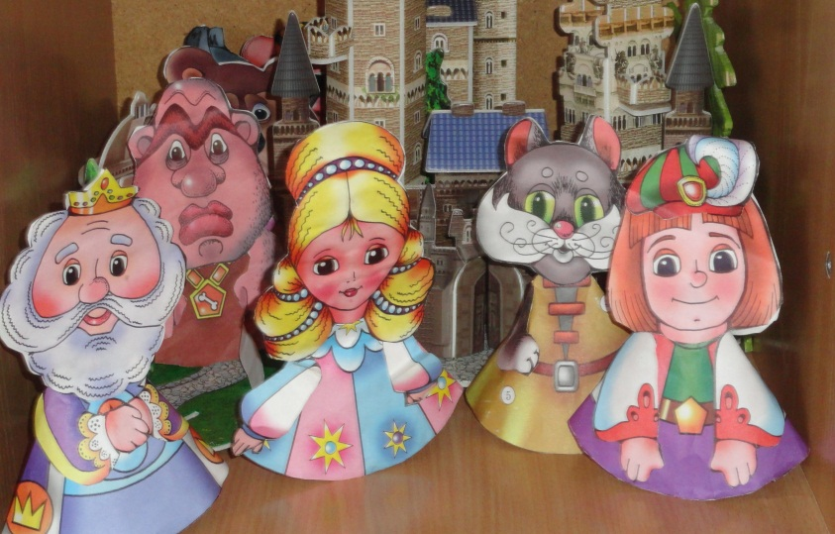
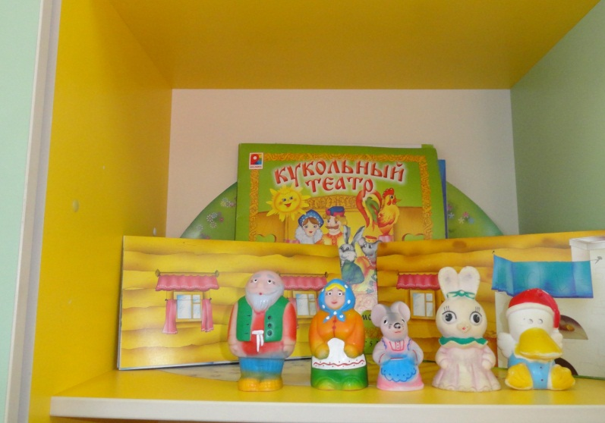
2 младшая группа «Пчелки»

Slide 17
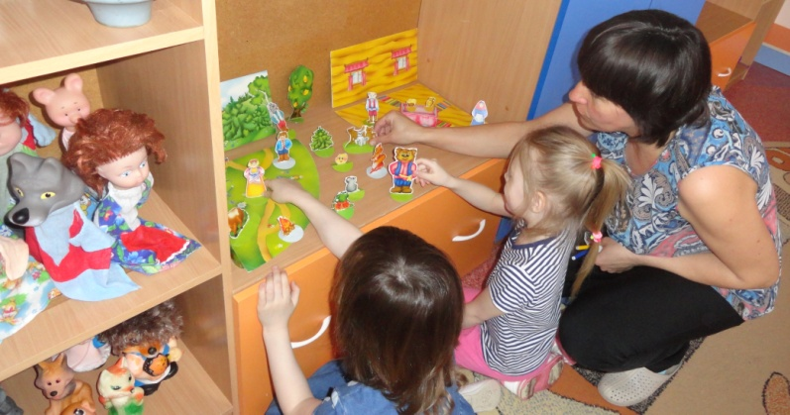
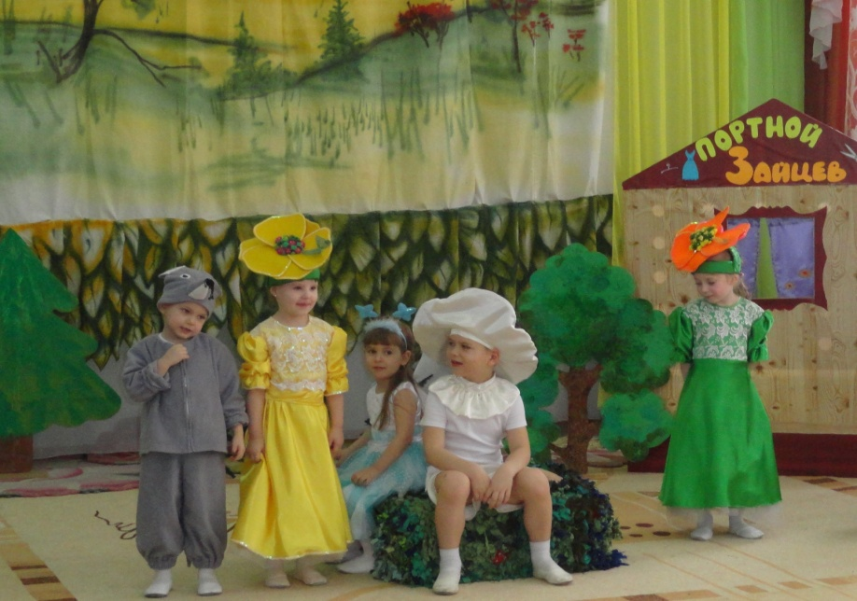
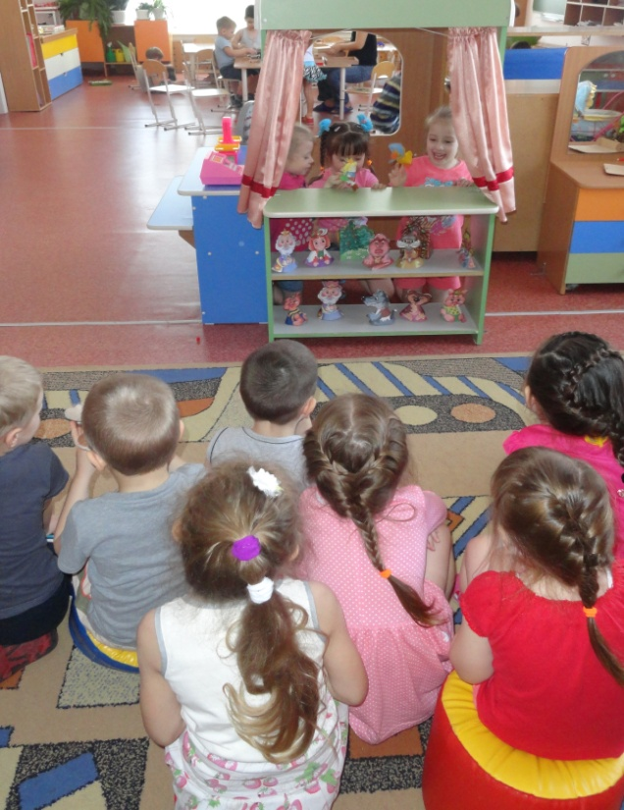
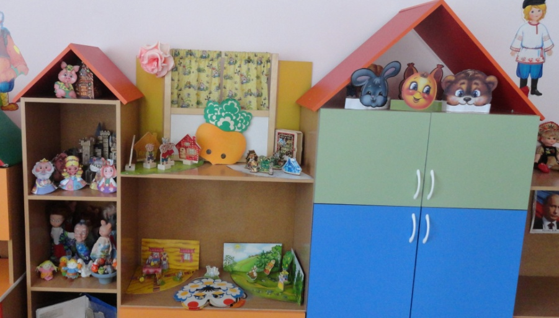
Средняя группа «Знайки»

Slide 18
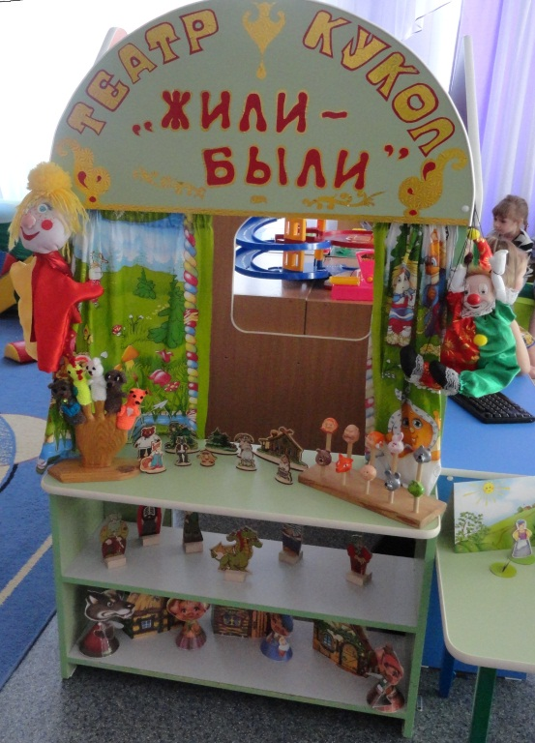
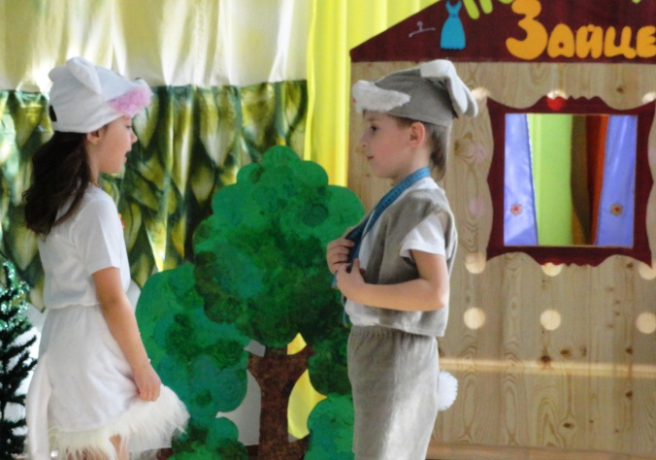
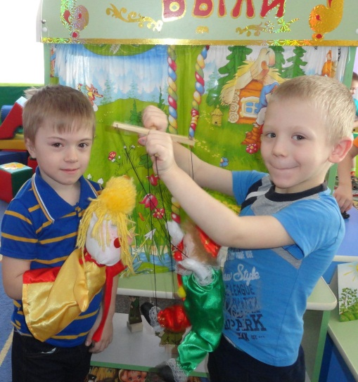
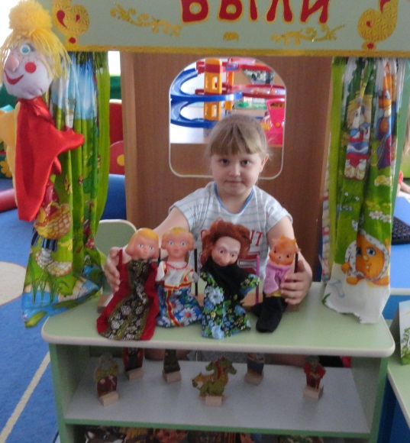
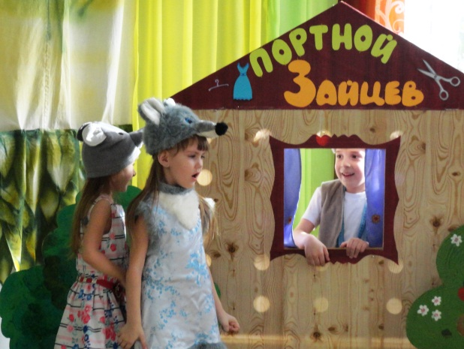
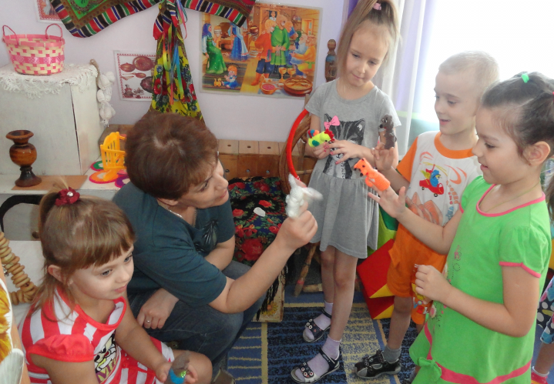
Старшая группа «Сказка»

Slide 19
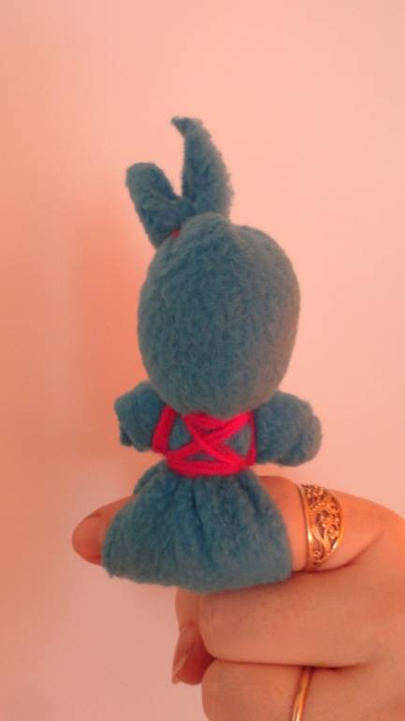
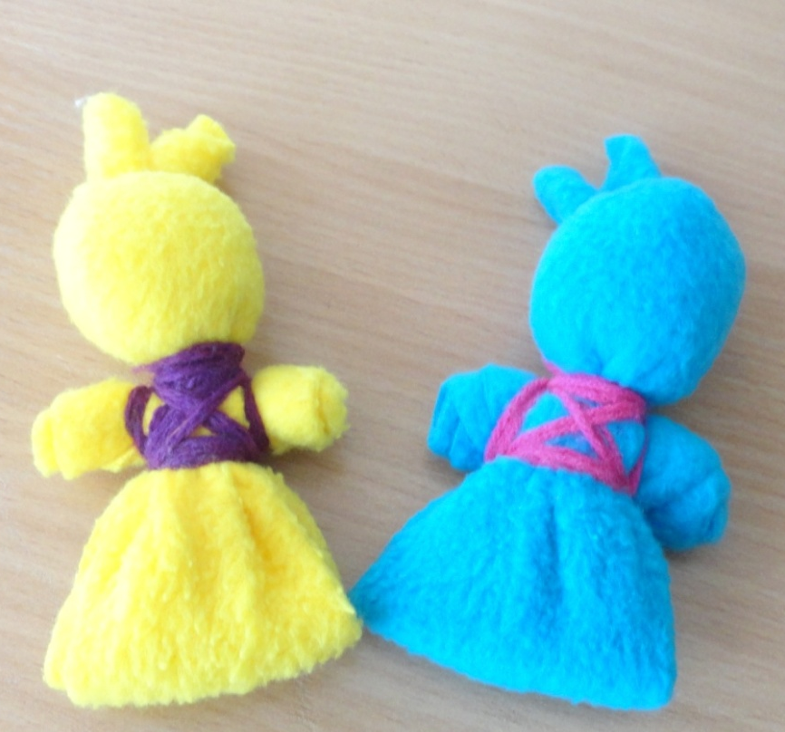
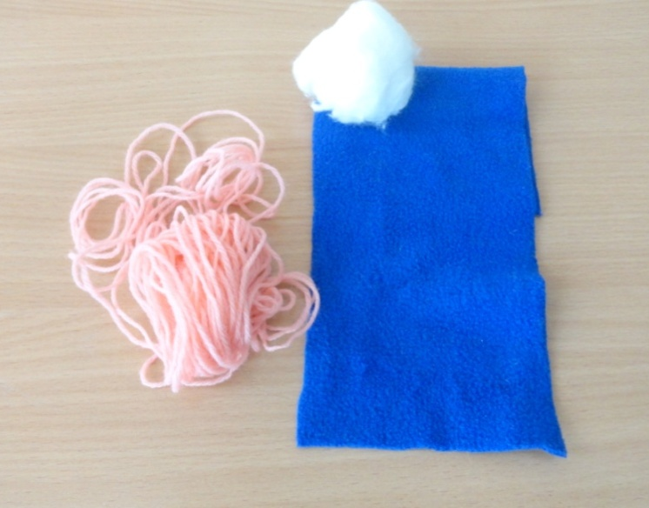
Творческая мастерская
Цель: Развитие творческих способностей педагогов.
Изготовление народной игрушки «Зайка»

Slide 20
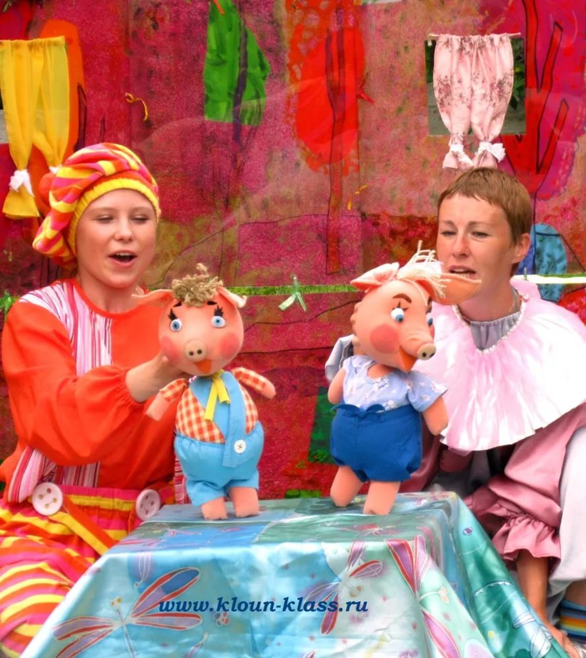
Социальное партнерство
На современном этапе ДОУ должно стать открытой
социальной системой. На протяжении многих лет
социальными партнерами МБДОУ «Детский сад № 19 «Рябинка»
является кукольный театр им. А.К.Брахмана.
ПЛАНШЕТНЫЙ ТЕАТР

Slide 21
Рефлексия. Итоги.
Уважаемые педагоги! В ходе нашего семинара-практикума мы еще раз убедились в огромном потенциале театрализованных игр для развития творческой личности. Театрализованная деятельность интегративна, в ней восприятие, мышление, воображение, речь выступают в тесной взаимосвязи друг с другом, проявляются в разных видах детской активности: речевой, двигательной, музыкальной, художественной. Через различные виды детской театральной деятельности проходит самореализация ребенка, он переносится в сказочный, увлекательный мир познает, что такое дружба, доброта, честность, правдивость; учится перевоплощаться в роль, используя разные средства выразительности: мимику, пантомимику, интонацию.
Закончить нашу встречу хочется замечательными словами Б.М.Теплова: «Театр – это волшебный мир. Он дает уроки красоты, морали и нравственности. А чем они богаче, тем успешнее идет развитие духовного мира детей…”

Slide 22
СПАСИБО ЗА ВНИМАНИЕ!

